Slide 1
Beta Distribution
p.d.f. f(x)= $\frac{Γ(α+β)}{Γ(α)Γ(β)} {x^{α−1}(1−x)}^{β−1}$ , 0<x<1
Beta Distribution X~Beta($α,β)$,
E(X)=$α/(α+β),$Var(X)=$αβ/[(α+β$)²($α+β$+1)]
Moment-Generating Function M_{X}(t)=N/A
X=0:0.02:1;
a=2; b=5; Y1=betapdf(X,a,b);
a=3; b=8; Y2=betapdf(X,a,b);
a=4; b=4; Y3=betapdf(X,a,b);
a=9; b=2; Y4=betapdf(X,a,b);
plot(X,Y1,'r-',X,Y2,'g-',X,Y3,'b-',X,Y4,'m-');
legend('(2,5)','(3,8)','(4,4)','(9,2)',2)
xlabel('x \in [0,1]')
ylabel('Beta p.d.f.')
title('Beta Distribution: Beta(a,b)')

Slide 2
設計
一開始，您可以存取美觀的寬螢幕佈景主題，這些主題很容易就能變更，以配合您的個人風格。每個佈景主題都隨附可供您混合搭配的多種色彩變化。
[合併圖案] 以及色彩調配的 [色彩選擇工具] 等新功能，讓您的設計有無限新可能。
使用對齊輔助線和智慧型輔助線，即可立刻將您的版面配置、照片和圖表完美對齊。

Slide 3
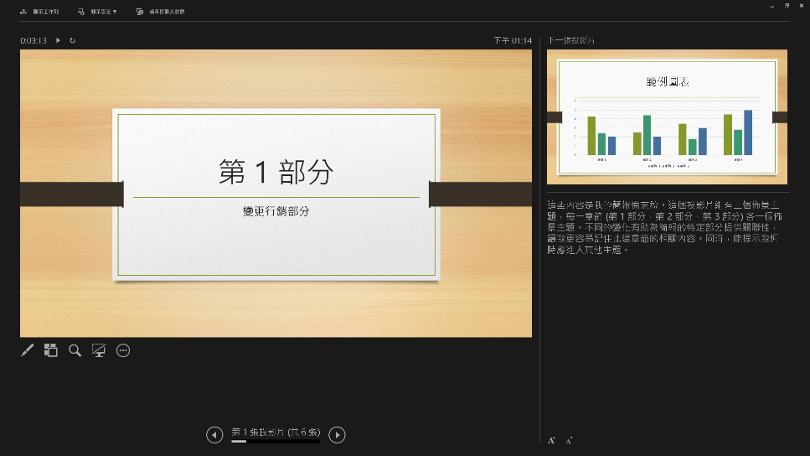
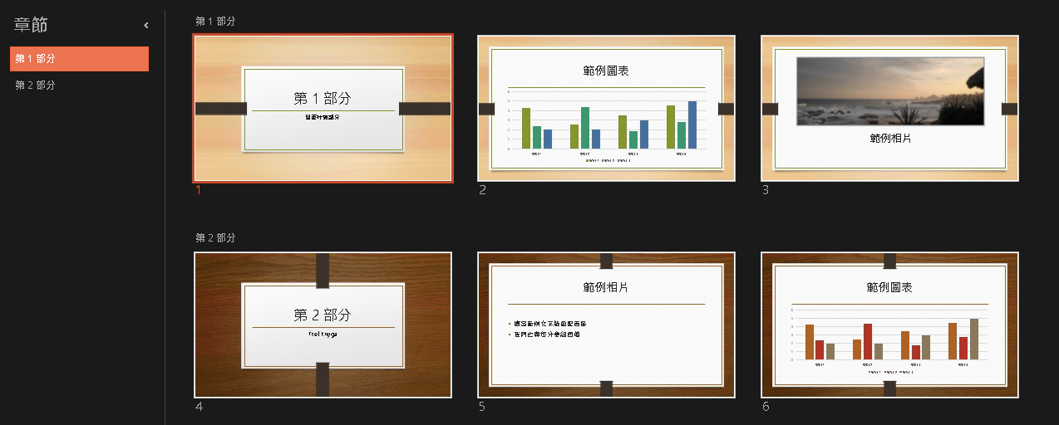
加深他人印象
改良的 [簡報者檢視畫面] 有能讓您隨時掌握狀況的新工具。新的自動延伸功能會為您立即套用適當的設定，讓您專注於說明，而不需費心留意展示過程。
投影片縮放 ：協助使觀眾專注於您的想法。只要按一下就能放大縮小特定圖表或圖形。
投影片導覽：此功能可以讓使用者在不離開 [投影片放映] 檢視的情況下，以視覺化方式瀏覽其他投影片。您的觀眾只會看到您目前展示的投影片。

Slide 4
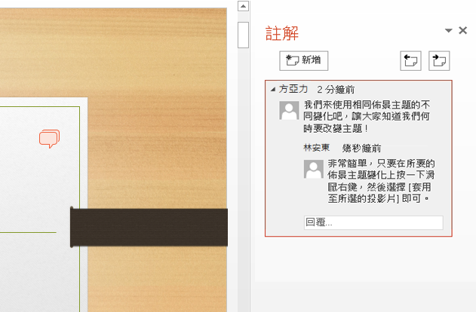
共同合作
與他人從不同的個人電腦同時編輯，並以改良的註解功能交談。
線上共用很簡單。即使您的觀眾沒有 PowerPoint，也可以使用 [線上展示] 功能將內容投射到其瀏覽器。
您可以使用電腦上的 PowerPoint 或透過 PowerPoint Web App，從不同位置與他人同時工作。

Slide 5
PowerPoint 2013
使用先進的簡報工具，以直覺方式設計美觀的簡報、輕鬆共用並與他人共同合作，同時呈現專業表現。
在 PowerPoint 快速入門中心深入瞭解更多功能
(在 [投影片放映] 模式中按一下箭頭)
Notes:
在 [投影片放映] 模式中，按一下箭頭即可進入 PowerPoint 快速入門中心。

